Slide 1
CAMPAGNE ABVV INTERIM
Notes:
Ruim 600 werknemers die recentelijk meer dan een jaar als uitzendkracht hebben gewerkt, vulden onlangs een enquête van ABVV Interim in.
Ter herinnering: Uitzendkrachten mogen in principe maximaal 12 maanden (2 x 6 maanden) tewerkgesteld worden voor hetzelfde motief.
De vragen uit het onderzoek peilen naar de concrete ervaring van deze uitzendkrachten. Hoe lang hebben zij met een uitzendcontract gewerkt? Was dit voornamelijk bij dezelfde gebruiker? Hebben zij tijdens de loop van hun contract problemen ervaren?
Opvallende vaststelling: langdurige periodes van tewerkstelling met uitzendcontracten gebeuren vaak bij dezelfde gebruiker, ze komen in heel diverse sectoren voor, en deze vorm van tewerkstelling wordt de betrokken werknemers bovendien vaak opgedrongen. Men kan vraagtekens plaatsen bij het motief om deze werknemers zo lang met een “tijdelijk” contract tewerk te stellen.
Online enquête ABVV Interim (+ 600 mensen die minstens 1 jaar aan de slag waren als UZK vulden enquête in)
Hoe lang aan de slag als UZK?
Bij welke gebruiker?
Welke problemen?

Slide 2
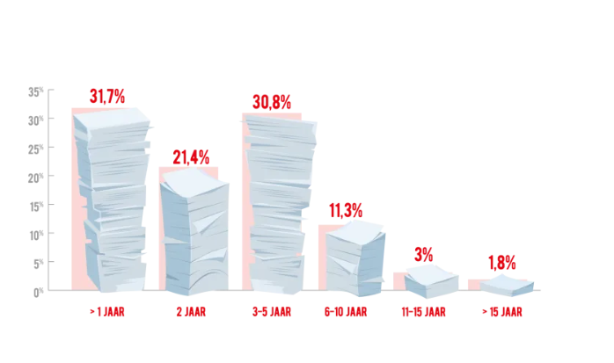
FEIT 1 – Het blijft vaak niet bij 1 jaar
Notes:
Zowat 50 procent van de respondenten die langer dan een jaar ervaring hebben met uitzendarbeid, heeft tussen 1 en 3 jaar voornamelijk met uitzendcontracten gewerkt. Ruim 13 procent van de respondenten heeft al eens 3 jaar met uitzendcontracten gewerkt, ruim 9 procent al 4 jaar, en 8 procent al eens voor 5 jaar. 5 procent van de respondenten geeft zelfs aan 10 tot 15 jaar van voornamelijk uitzendarbeid op de teller te hebben. En een aantal respondenten (1,76 procent) geeft zelfs aan meer dan 15 jaar ervaring te hebben.
En ook vaak bij dezelfde onderneming – 78% heeft meer dan een jaar ervaring bij dezelfde gebruiker (het gaat dus niet over veel contracten bij veel verschillende gebruikers of over jobhopping.

Slide 3
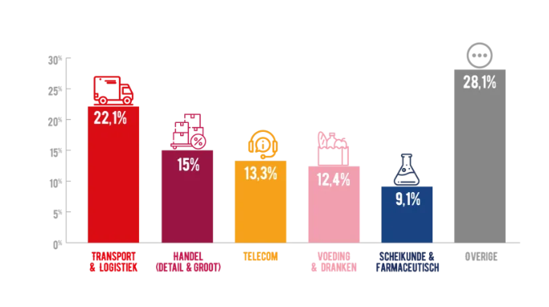
FEIT 2 – In alle sectoren maar er zijn uitschieters
Notes:
Uitzendarbeid wordt bij de respondenten met interimervaring van lange duur voornamelijk gepresteerd in dezelfde onderneming, zo komt naar voren uit de enquête.
Het is dus niet zo dat uitzendkrachten steeds slechts voor korte duur in dezelfde onderneming werken. Sommige tijdelijke werknemers worden zelfs zo lang in dezelfde onderneming tewerkgesteld, dat ze er “vaster” werken dan hun collega’s met vast contract. Ondernemingen die uitzendkrachten langdurig tewerkstellen, vind je haast overal, maar er zijn sectoren die koplopers zijn: 1. Transport en logistiek 2. Detail- en groothandel 3. Voeding en drank 4. Telecommunicatie 5. Scheikunde (chemie en farma) In de top 10 zien we verder de financiële sector, de metaal, de gezondheidszorg, de marketing- en mediasector, en de openbare diensten. Enkele belangrijke sectoren die net buiten de top 10 vallen zijn de horeca, de schoonmaak en de bouwsector.

Slide 4
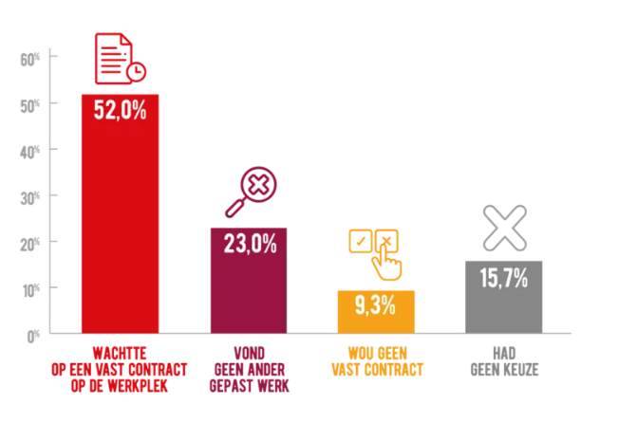
FEIT 3 – Meestal geen eigen keuze
Notes:
Langdurig interim uit eigen wil? Ruim de helft van de respondenten geeft aan met uitzendarbeid gestart te zijn om een vast contract te kunnen krijgen. Eveneens ruim de helft van de respondenten is de langdurige tewerkstelling in interim gestopt vanwege een vast contract – vaak bij een andere onderneming.
Ruim 1 op 5 respondenten gaf als redenen op voor uitzendarbeid dat men maar weinig ander geschikt werk kon vinden. Minder dan 1 op 10 uitzendkrachten met langdurige ervaring wil of wou geen vast contract.

Slide 5
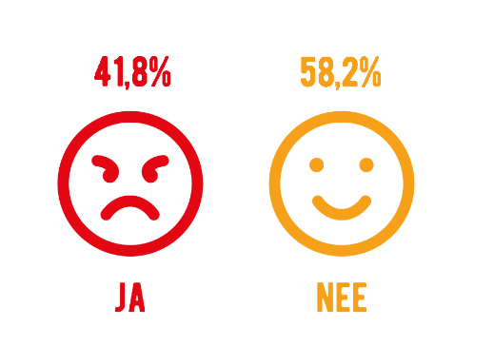
FEIT 4 – Uitzendarbeid kan tot problemen leiden

Slide 6
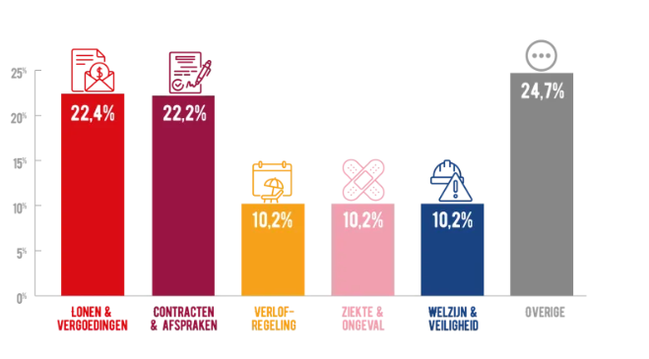
FEIT 5 – Je krijgt niet altijd datgene waar je recht op hebt

Slide 7
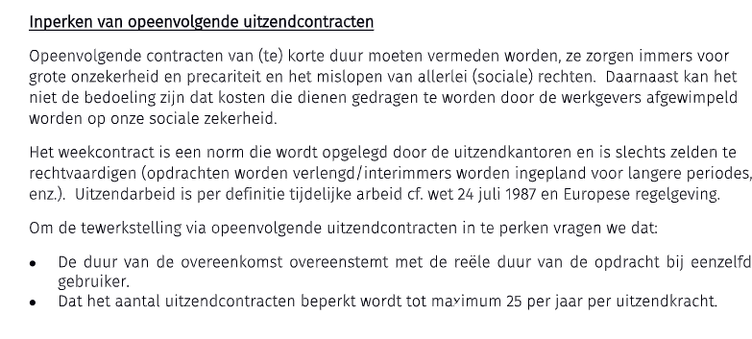
CONCLUSIE: STOP DE CARROUSSEL VAN INTERIMCONTRACTEN!
Notes:
Opeenvolgende uitzendcontracten van korte duur (dag- en weekcontracten) moeten dringend
ingeperkt worden. Ze veroorzaken onzekerheid bij de uitzendkracht en resulteren in het mislopen
van allerlei rechten en voordelen. Korte uitzendcontracten zorgen er ook voor dat kosten die
normaal ten laste van de werkgever vallen, worden afgewimpeld op de sociale zekerheid en dus op
de samenleving. Denk bijvoorbeeld aan een uitzendkracht die ziek wordt en daardoor geen nieuw
dag- of weekcontract krijgt. Gevolg voor de uitzendkracht: een lagere ziekte-uitkering als werkloze
(betaald door de RSZ) in de plaats van gewaarborgd loon (betaald door het uitzendkantoor).
Voor uitzendkantoren zijn weekcontracten vandaag dé norm. Nochtans is die korte duur in zeer veel
gevallen niet te rechtvaardigen. De meeste uitzendkrachten zien hun contracten immers week na
week verlengd worden (behalve als ze ziek worden, verlof willen nemen, …). Bovendien weten
uitzendkantoren maar al te goed wanneer het de bedoeling is van de klant-gebruiker om de
uitzendkracht voor een veel langere periode dan een week tewerk te stellen.
Het ABVV wil de onzekere en precaire tewerkstelling via korte, opeenvolgende interim-contracten
inperken. Daarom willen wij in de eerste plaats dat uitzendcontracten afgesloten worden met een
duurtijd die overeenstemt met de reële duur van de opdracht bij eenzelfde gebruiker. Daarnaast
pleiten wij voor het beperken van het aantal uitzendcontracten tot maximum 25 per jaar per
uitzendkracht.

Slide 8
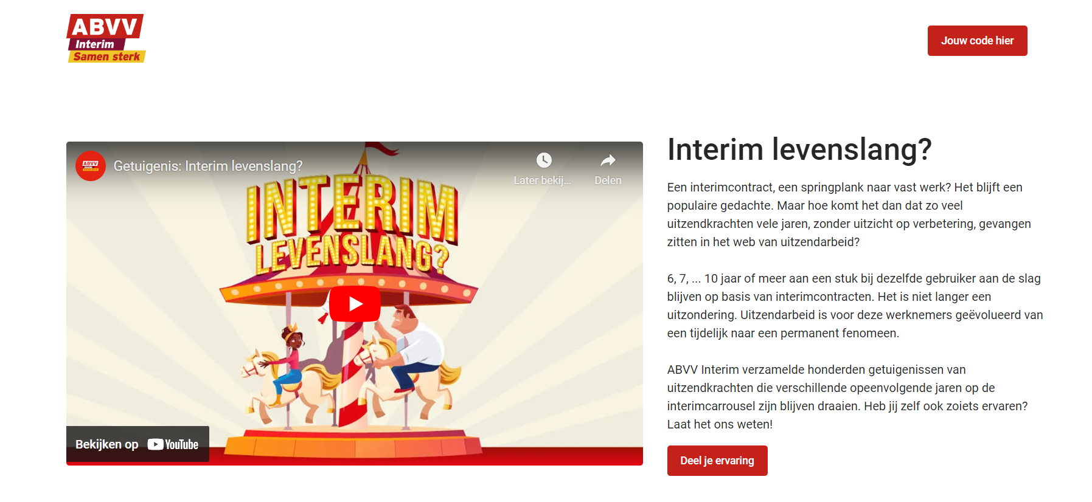
WEBSITE www.interimlevenslang.be

